Slide 1
基于奇异值分解方法（SVD）的推荐算法

Slide 2


1、特征值分解
对于， 是矩阵A对应于特征向量v特征值。
其中Q由特征向量组成，E是由对应特征值组成的对角矩阵。则A可以由矩阵Q和矩阵E表示。
但特征值分解只使用于方阵(n x n)，而现实应用中很难满足这个条件;为了获取这些普通矩阵(m x n)的重要特征，就用到了奇异值分解。

Slide 3
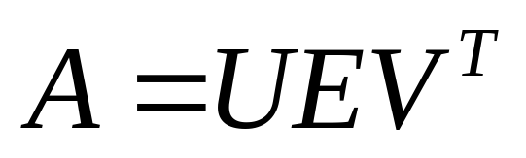
2、奇异值分解
假设A是一个m行n列的矩阵(m x n)，
则奇异值分解的形式为：
U是一个m*m的方阵，其列向量两两正交，向量称为左奇异向量；
E是一个 m*n的矩阵，除对角线元素外其他都为0，对角线上元素称为奇异值；
V是一个n*n的方阵，其列向量两两正交，向量称为右奇异向量。

Slide 4
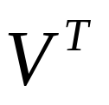

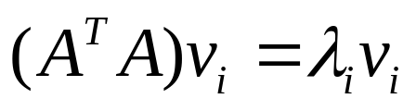


（1）
是一个方阵(n x n)，用特征值分解的方法求这个方阵的特征值和特征向量：
特征向量就是右奇异向量，用这n个右奇异向量组成 ，再取转置即得到方阵
（一般用施密特正交化等方法使V中向量正交）
（2）获取E：
特征值开方即得到奇异值
以奇异值作为对角线元素构成E（非方阵也有对角线）

Slide 5
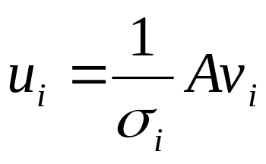
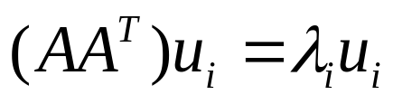




（3）获取U：
使用公式 得到就是左奇异向量，将这m个左奇异向量组成矩阵得到U
（也可以 用来求左奇异向量）
因此 的特征向量作为V的特征向量，
特征值开方后作为奇异值

Slide 6
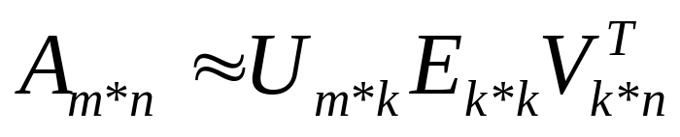
特点：使奇异值σ在矩阵E中从大到小排列后，会发现对于一些高维度矩阵，一般情况下奇异值会降低的特别快，奇异值的“贫富差距”十分悬殊，比如前面10%的奇异值之和可能就已经占据全部奇异值之和的90%以上了。
也就是说，我们可以用前k个奇异值来近似描述矩阵，奇异值分解写成：

Slide 7
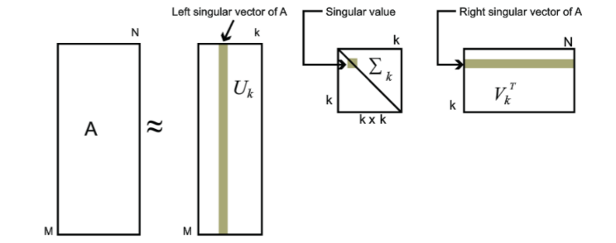
即只需使用以下图中灰色部分就足够还原出矩阵A了（其中E中的灰色方块中的奇异值是最大的那部分奇异值集合，U、V灰色块时对应的特征向量）
SVD可以理解为：将一个比较复杂的矩阵用更小更简单的3个子矩阵的相乘来表示，这3个小矩阵描述了大矩阵重要的特性。
由于这个重要的性质，SVD可以用于推荐算法、降维、压缩数据、去噪（使小奇异值为0）等方面。

Slide 8
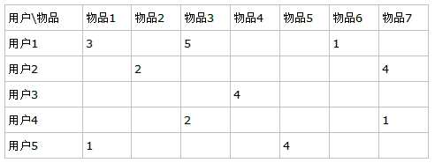
SVD应用于推荐系统
将用户和喜好对应的矩阵做特征分解，进而得到隐含的用户需求来做推荐。
矩阵中行代表用户user，列代表物品item，其中的值代表用户对物品的打分。基于SVD的优势在于：用户的评分数据是稀疏矩阵，可以用SVD将原始数据映射到低维空间中，然后计算物品item之间的相似度。

Slide 9
我们希望预测目标用户对其他未评分物品的评分，进而将评分高的物品推荐给目标用户
比较简单的两种实现方式：
（1）
预先对矩阵中未评分项进行填充，比如填充全局平均值
②用SVD对评分矩阵进行分解，得到三个矩阵，取最重要的k个奇异值降维
③三个矩阵再相乘重构出评分矩阵，此时评分矩阵是每个都有值的，取评分值最高且用户未使用过的几个物品推荐给用户。

Slide 10
（2） 降维之后得到U（m x k）和 I（k x n）矩阵，其中；
SVD降维的过程不仅是降低了维度，还进行了自动的特征提取。
①矩阵U（m x k）可以用来做user-based（基于m个user的k个feature来进行相似度计算）
②矩阵I（k x n）可以用来做item-based推荐（基于n个item的k个feature来进行相似度计算）

Slide 11
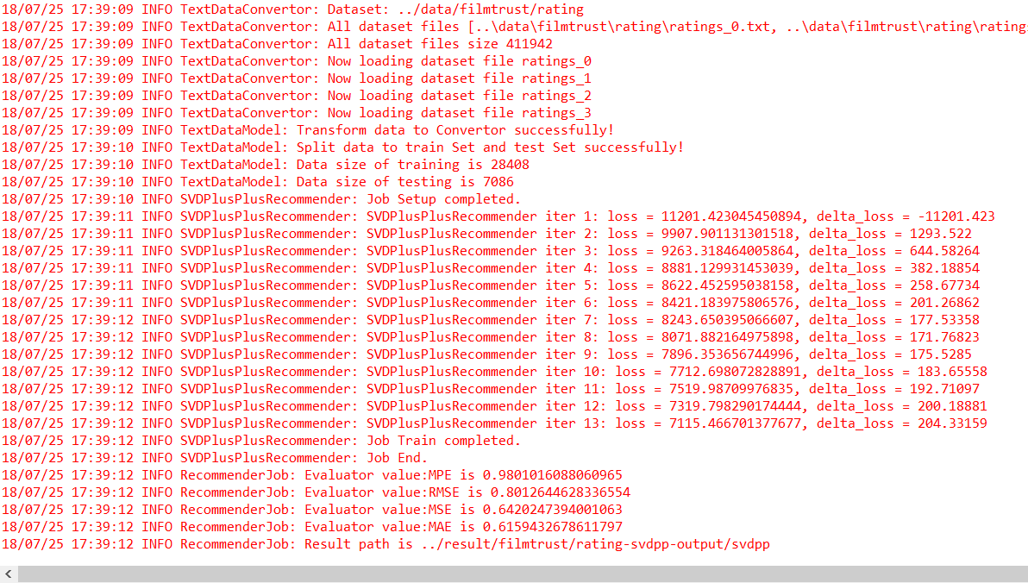

Slide 12
总结
1、SVD优缺点
（1）SVD优点在于原理简单，只涉及到基本的线性代数知识，实现也很比较容易，而预测效果较好。
（2）SVD的缺点是相比于基于概率的逻辑回归之类的推荐算法，SVD分解出的矩阵解释性不强；此外矩阵分解前要对缺失值作填充，不同填充值效果可能相差很远；然后当评分矩阵十分庞大时，SVD算法将出现耗时长的问题。
2、SVD适用场景
根据SVD的特性，知道SVD使用于中小型的推荐系统，而对于规模庞大的应用场景，则SVD不如深度学习模型。
3、改进方向
SVD++，
不仅仅考虑用户评分，还增添了更多的考量因素，比如用户偏见，有的用户给分总是偏高或偏低、有的物品得到的评分总是偏高或偏低等。此外还有隐式反馈，比如用户给某个物品评分了，这个评分是显式反馈，而用户使用过这个物品则是一种隐式反馈，也可以纳入考量。

